Slide 1
Caro Professor,
Este material de apoio é gratuito e para uso exclusivo em sala de aula. Não pode ser comercializado.
Ele não contém vírus ou qualquer instrumento de controle sobre seu uso.
Queremos ouvir sua opinião e suas sugestões sobre como aprimorar esta ferramenta e esperamos com ela contribuir para o sucesso de sua aula.
Por favor, escreva para apoio@blucher.com.br
Boa aula!

Slide 3
Instalações Hidráulicas e o
Projeto de Arquitetura
6ª Edição
Capítulo 13
Novos Conceitos e Tecnologias

Slide 4
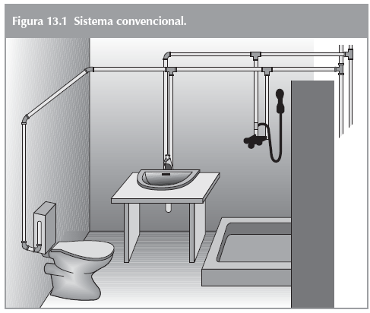
Adicione aqui o Texto

Slide 5
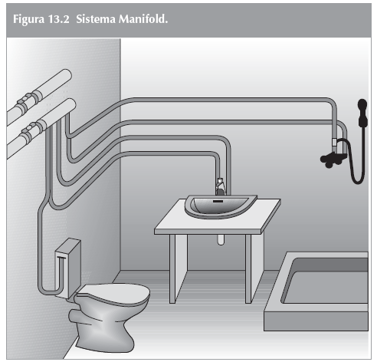
Adicione aqui o Texto

Slide 6
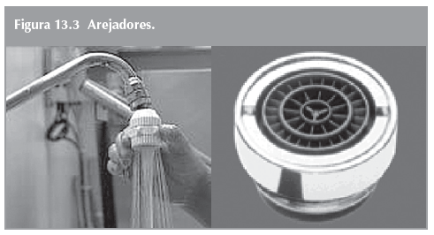
Adicione aqui o Texto

Slide 7
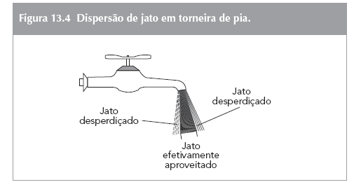
Adicione aqui o Texto

Slide 8
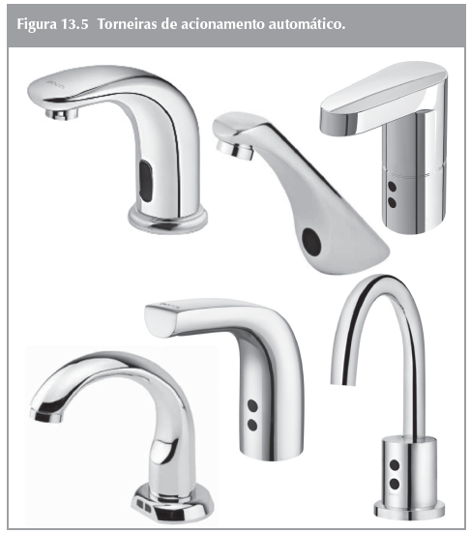
Adicione aqui o Texto

Slide 9
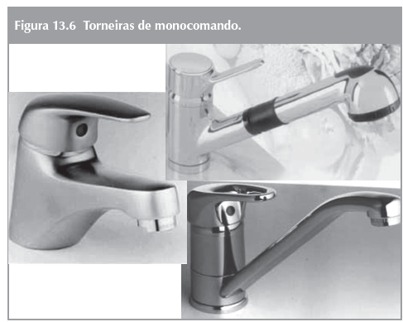
Adicione aqui o Texto

Slide 10
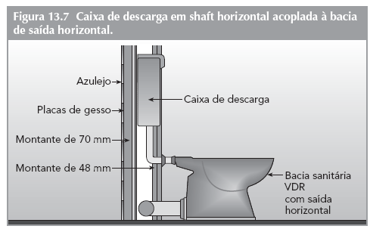
Adicione aqui o Texto

Slide 11
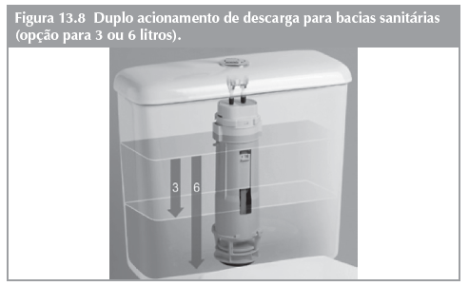
Adicione aqui o Texto

Slide 12
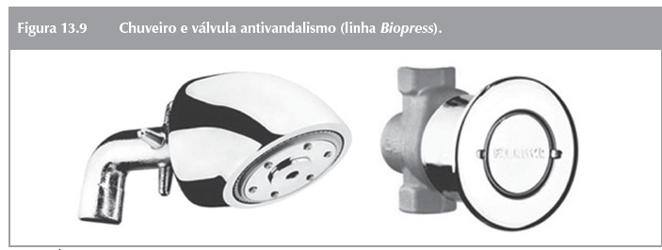
Adicione aqui o Texto

Slide 13
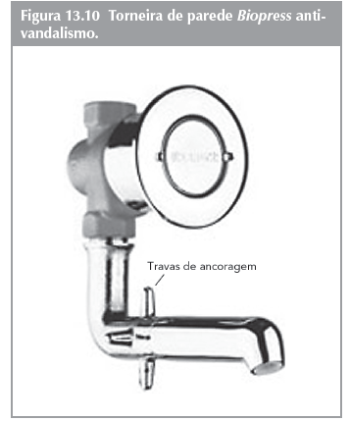
Adicione aqui o Texto

Slide 14
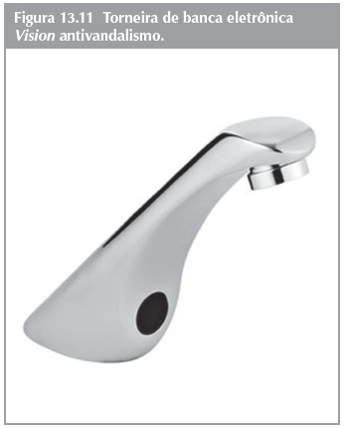
Adicione aqui o Texto

Slide 15
Instalações Hidráulicas e o
Projeto de Arquitetura
6ª Edição
Capítulo 14
Prumadas Hidráulicas e Elementos Estruturais

Slide 16
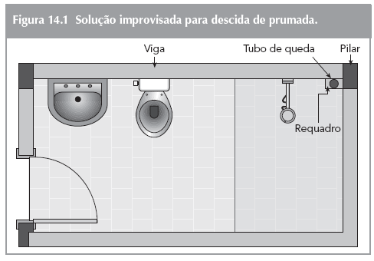
Adicione aqui o Texto

Slide 17
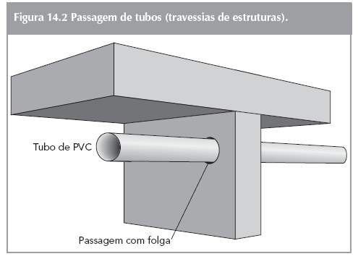
Adicione aqui o Texto

Slide 18
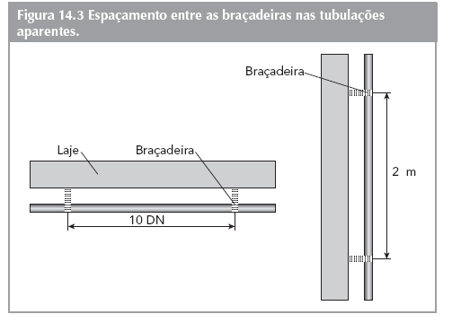
Adicione aqui o Texto

Slide 19
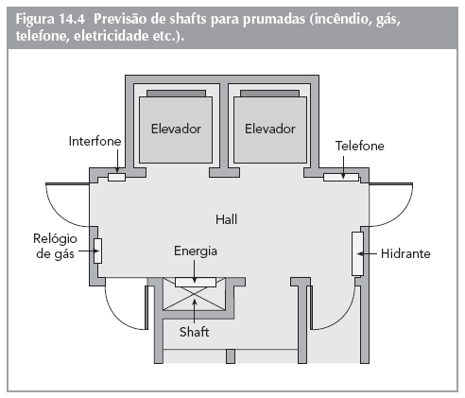
Adicione aqui o Texto

Slide 20
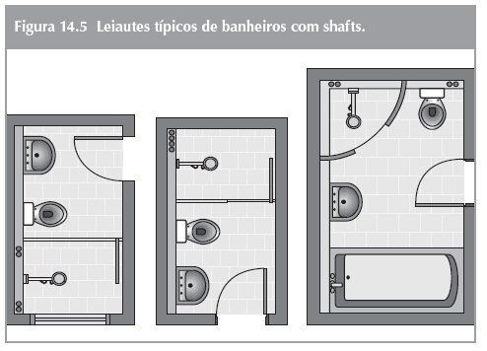
Adicione aqui o Texto

Slide 21
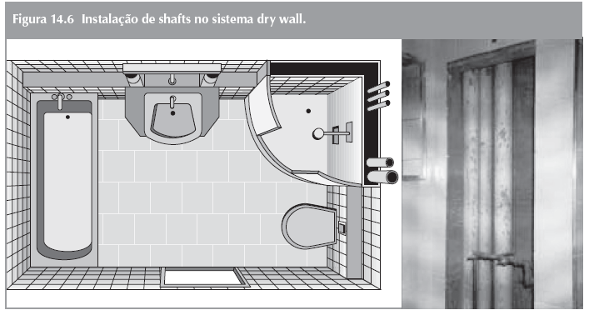
Adicione aqui o Texto

Slide 22
Instalações Hidráulicas e o
Projeto de Arquitetura
6ª Edição
Capítulo 15
Novos Conceitos de Banheiros

Slide 23
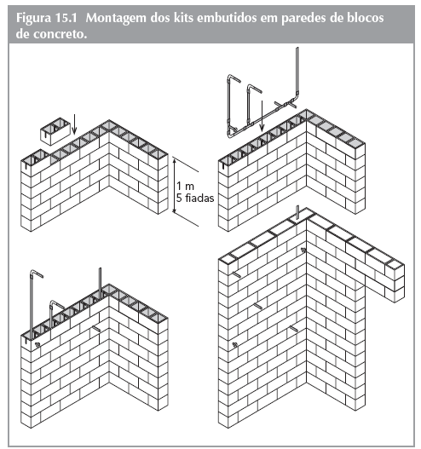
Adicione aqui o Texto

Slide 24
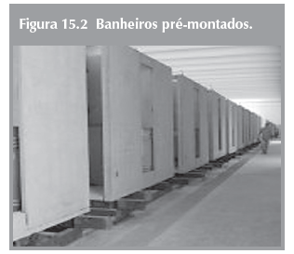
Adicione aqui o Texto

Slide 25
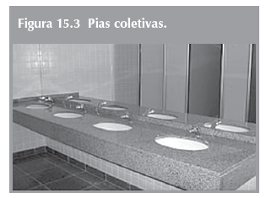
Adicione aqui o Texto

Slide 26
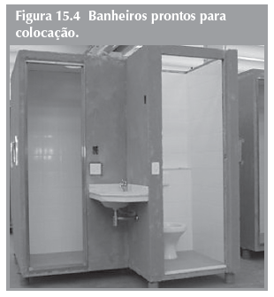
Adicione aqui o Texto

Slide 27
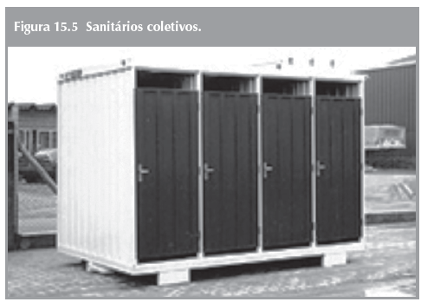
Adicione aqui o Texto

Slide 28
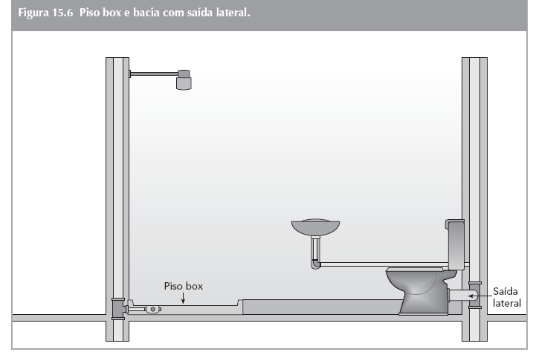
Adicione aqui o Texto

Slide 29
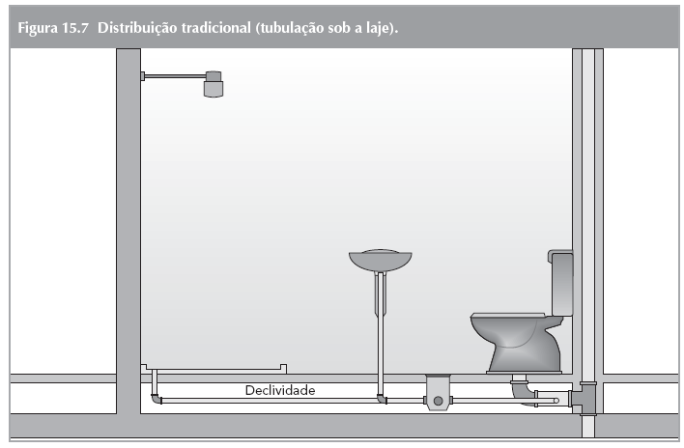
Adicione aqui o Texto

Slide 30
Instalações Hidráulicas e o
Projeto de Arquitetura
6ª Edição
Capítulo 16
Compartimentos Rebatidos

Slide 31
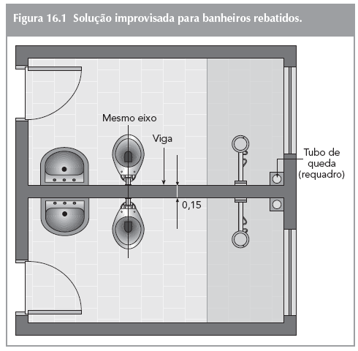
Adicione aqui o Texto

Slide 32
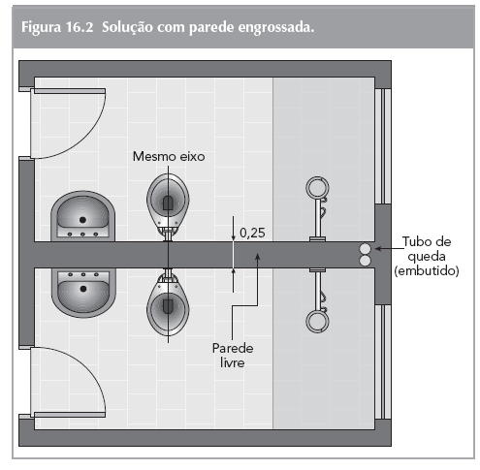
Adicione aqui o Texto

Slide 33
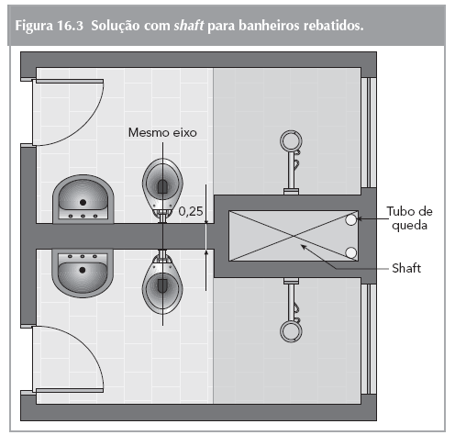
Adicione aqui o Texto

Slide 34
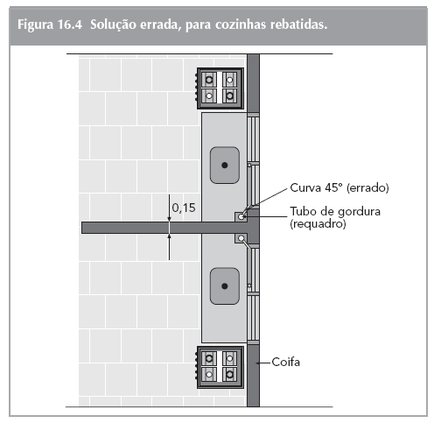
Adicione aqui o Texto

Slide 35
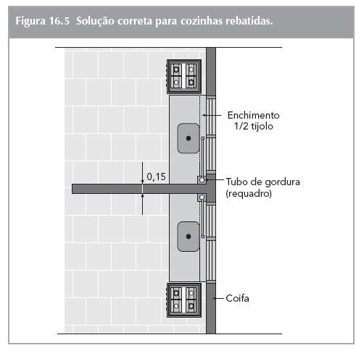
Adicione aqui o Texto

Slide 36
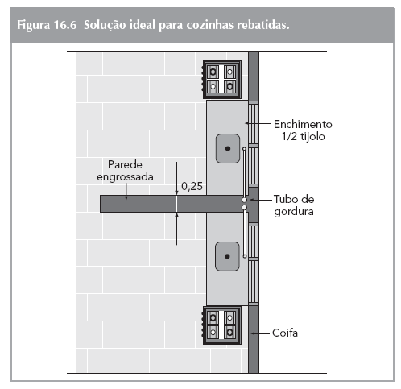
Adicione aqui o Texto

Slide 37
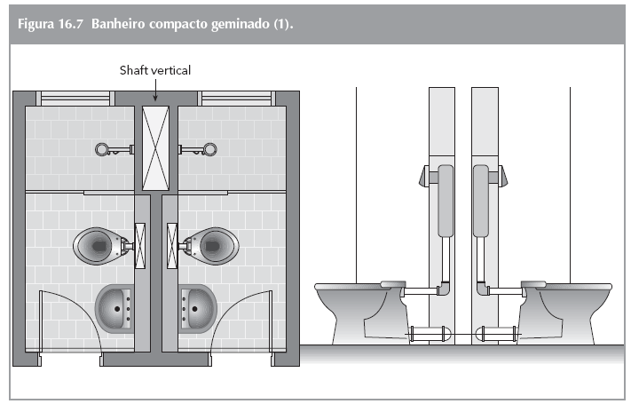
Adicione aqui o Texto

Slide 38
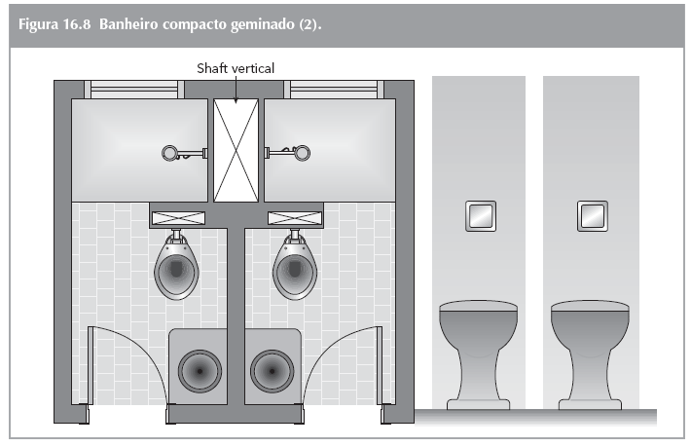
Adicione aqui o Texto

Slide 39
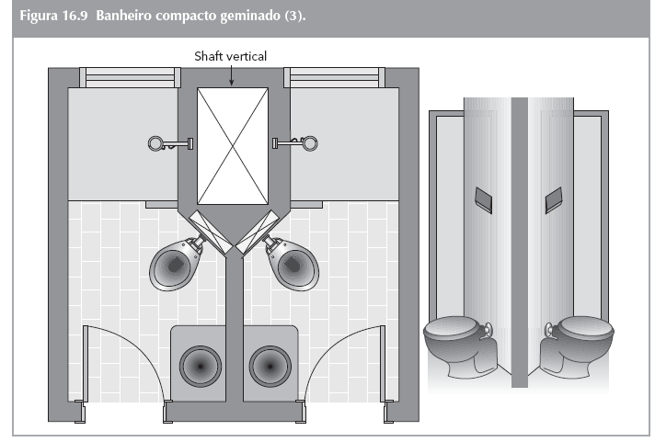
Adicione aqui o Texto

Slide 40
Instalações Hidráulicas e o
Projeto de Arquitetura
6ª Edição
Capítulo 17
Sistema Dry Wall e
Instalações Hidráulicas

Slide 41
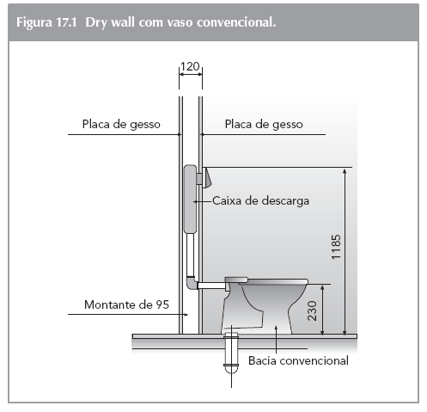
Adicione aqui o Texto

Slide 42
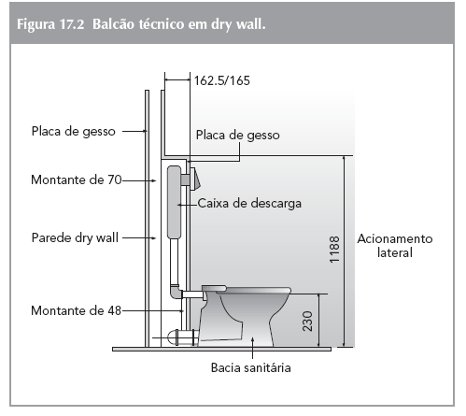
Adicione aqui o Texto

Slide 43
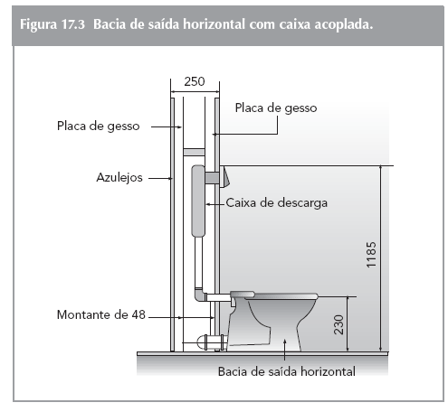
Adicione aqui o Texto

Slide 44
Instalações Hidráulicas e o
Projeto de Arquitetura
6ª Edição
Capítulo 18
Instalações Hidráulicas em
Alvenaria Estrutural

Slide 45
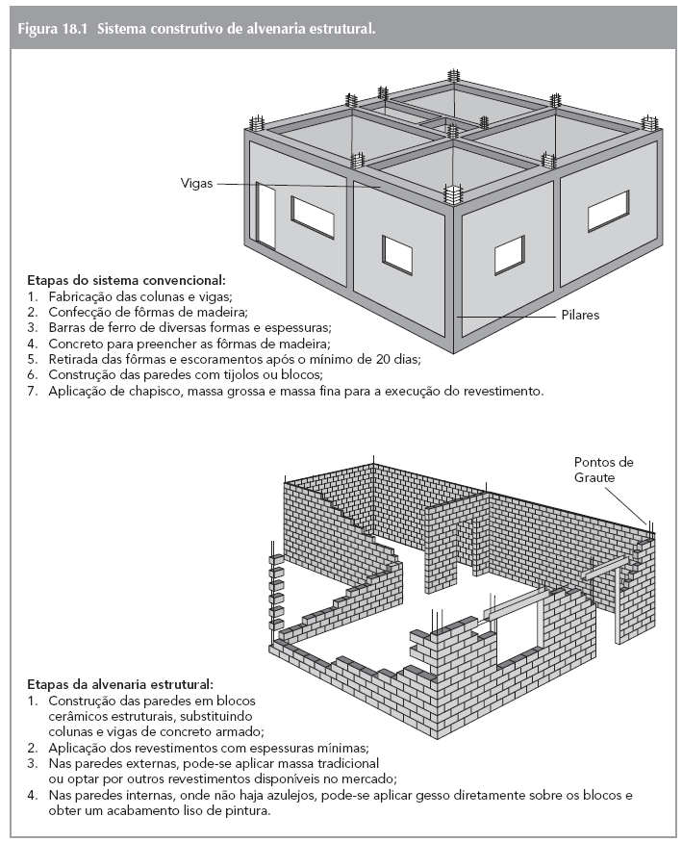
Adicione aqui o Texto

Slide 46
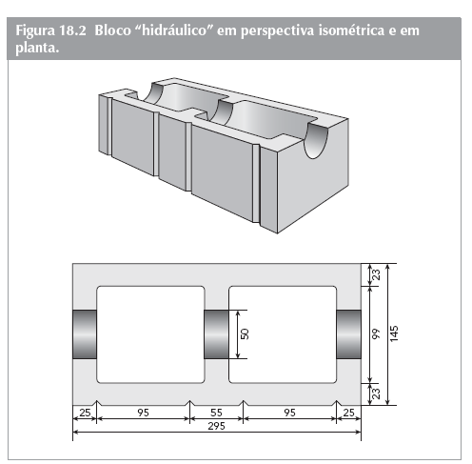
Adicione aqui o Texto

Slide 47
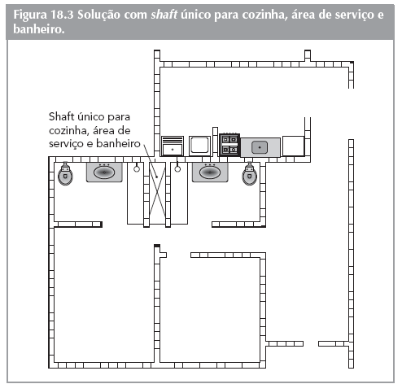
Adicione aqui o Texto

Slide 48
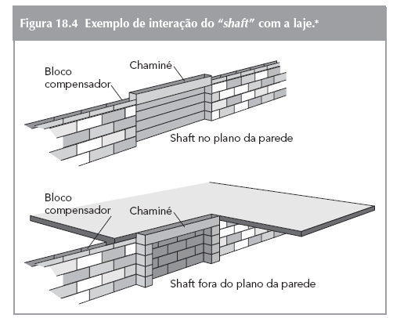
Adicione aqui o Texto

Slide 49
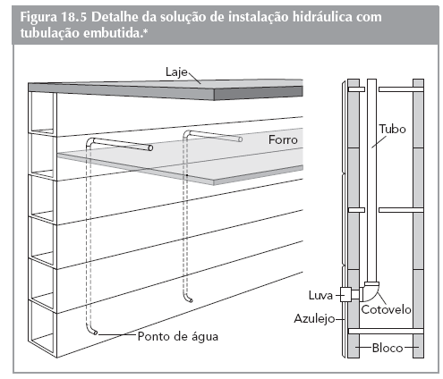
Adicione aqui o Texto

Slide 50
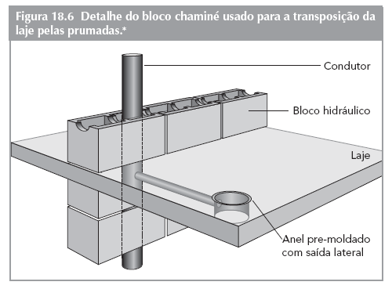
Adicione aqui o Texto

Slide 51
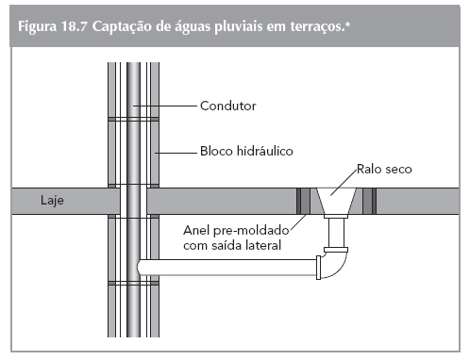
Adicione aqui o Texto

Slide 52
Instalações Hidráulicas e o
Projeto de Arquitetura
6ª Edição
Capítulo 19
Instalações Hidráulicas em
Sistema Steel Frame

Slide 53
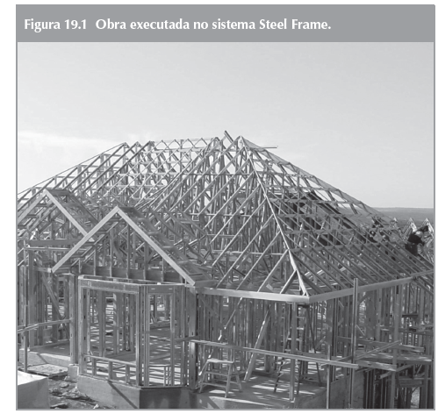
Adicione aqui o Texto

Slide 54
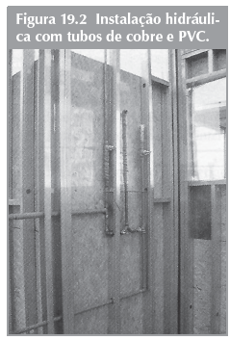
Adicione aqui o Texto

Slide 55
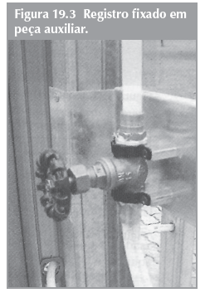
Adicione aqui o Texto

Slide 56
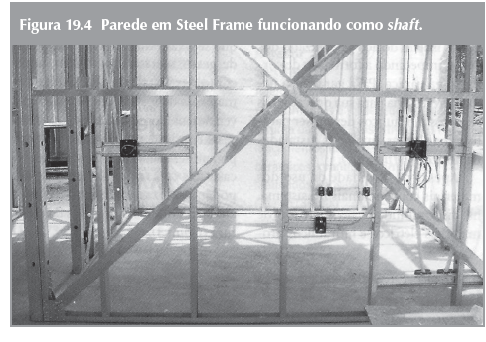
Adicione aqui o Texto

Slide 57
Instalações Hidráulicas e o
Projeto de Arquitetura
6ª Edição
Capítulo 20
Instalações Hidráulicas em
Sistema Wood Frame

Slide 58
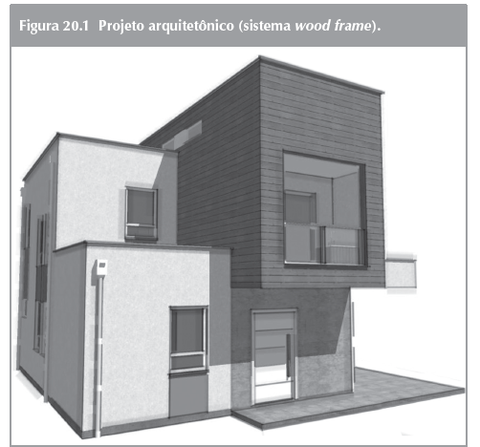
Adicione aqui o Texto

Slide 59
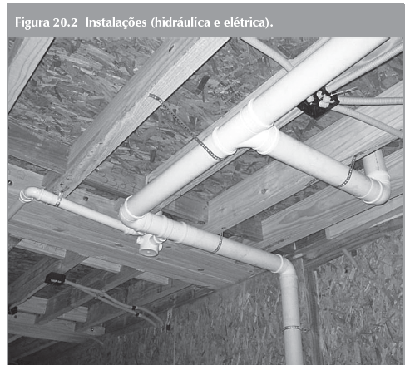
Adicione aqui o Texto

Slide 60
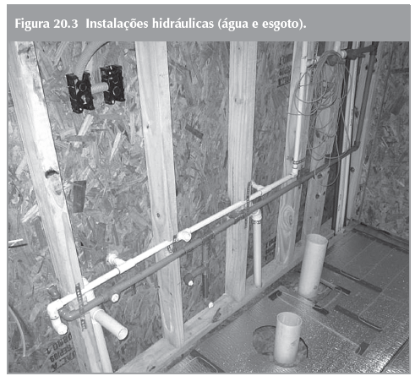
Adicione aqui o Texto

Slide 61
Instalações Hidráulicas e o
Projeto de Arquitetura
6ª Edição
Capítulo 21
Instalações Hidráulicas em
Sistema PVC + Concreto

Slide 62
Adicione aqui o Texto

Slide 63
Instalações Hidráulicas e o
Projeto de Arquitetura
6ª Edição
Capítulo 22
Piso Radiante

Slide 64
Adicione aqui o Texto

Slide 65
Adicione aqui o Texto

Slide 66
Instalações Hidráulicas e o
Projeto de Arquitetura
6ª Edição
Capítulo 23
Efeitos Ornamentais em Água

Slide 67
Adicione aqui o Texto

Slide 68
Adicione aqui o Texto

Slide 69
Adicione aqui o Texto

Slide 70
Adicione aqui o Texto

Slide 71
Adicione aqui o Texto

Slide 72
Instalações Hidráulicas e o
Projeto de Arquitetura
6ª Edição
Capítulo 24
Piscina no Projeto Arquitetônico

Slide 73
Adicione aqui o Texto

Slide 74
Adicione aqui o Texto

Slide 75
Adicione aqui o Texto

Slide 76
Adicione aqui o Texto

Slide 77
Adicione aqui o Texto

Slide 78
Adicione aqui o Texto

Slide 79
Adicione aqui o Texto

